Slide 1
Prožívání vztahů v mladé dospělosti
Alternativní formy vztahů
Mgr. Kristýna Študlarová

Slide 2
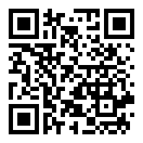
Test

Slide 3
Vymezení mladé dospělosti
22-32 let
Osobnostně: osamostatnění, zodpovědnost za své chování, emoční regulace, odhad kompetencí
Vztahy: oddělení od rodičů, párové soužití, zvládnutí vztahů v pracovní sféře
Havighurst (50.-70.léta) – vývojové ukoly: manželství, rodina, výchova dětí, vytvoření domova, kariéra, společenská a sociální zodpovědnost
V roce 2018 byl v ČR průměrný věk ve kterém se žení/vdávají u muže 29 let, u ženy 27 let

Slide 4
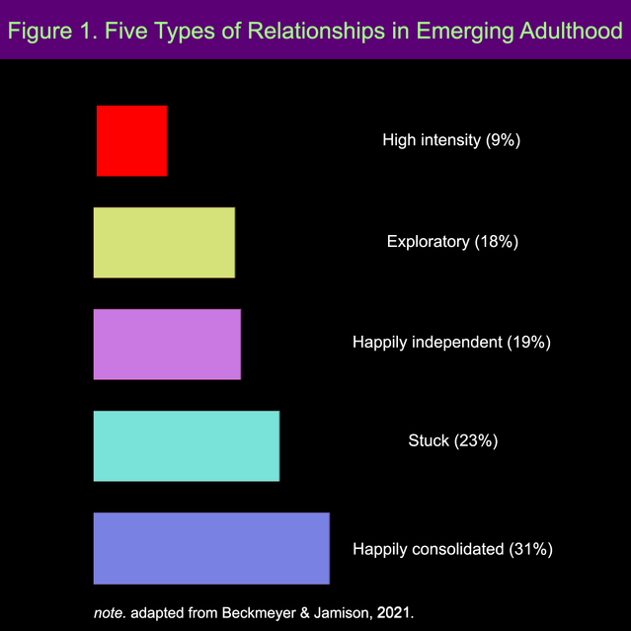
Jaké máme vztahy?
Beckmeyer, J. J., & Jamison, T. B. (2021). Identifying a Typology of Emerging Adult Romantic Relationships: Implications for Relationship Education [Online]. Family Relations, 70(1), 305-318. https://doi.org/10.1111/fare.12464
Happily consolidated – delší vztahy (3+), společný výhled do budoucnosti, často zasnoubení, bydlí spolu
Happily indenpendent – kratší vztahy (do 2), nízký lvl negativních interakcí, většinou spolu nebydlí
Exploratory – krátké vztahy, slabé závazky, „randí“, více negativních interakcí, vysoká pravděpodobnost změn ve vztahu
Stuck – nejdelší vztahy, bydlí spolu, hodnotí vztah jako chladný, nic nepřinášející, často se dostávájí do cyklu rozchod – návrat
High intensity – „dramatické vztahy“, hodně negativních i pozitivních interakcí, mají závazky, často se cyklí do rozchod – návrat, vyšší lvl depresivity

Slide 5
Nonmonogamní vztahy
Polyamorie
- hierarchický, non-hiearachický, polyfidelický (triády apod.), vee (jeden má víc partnerů), solo – poly (ve vztazích, ale žije sám), mono – poly (jeden je poly, druhý ne), poly webs (celá komunita)
Otevřené vztahy
Swingers

Slide 6
Aktuální výzkum
4-5% Američanů žijí v nonmonogamním vztahu: mají pocit, že čelí stigmatu, jsou více vystaveni útokům, stresu a zvýšené zátěží – zároveň ale často bývají i členy jiných menšin (LGBT) – může hrát roli (Füllgrabe, D., & Smith, D. S. (2023). “Monogamy? In this Economy?”: Stigma and Resilience in Consensual Non-Monogamous Relationships [Online]. 27(5), 1955-1976. https://doi.org/10.1007/s12119-023-10099-7)
Nonmonogamie jako životní styl: člověk při přechodu do tohoty typu vztahů musí změnit i životní hodnoty a postoje, chápání významu manželství, tradiční lásky apod. (Lipnicka, M. Beyond the Norm of Monogamy – Consensual Non-monogamy as an Example of a ‘Post-modern’ Relationship? [Online]. Studia Socjologiczne. https://doi.org/10.24425/sts.2023.147165)
Nonmonogamie je velká výzva i pro výzkum, STLS (Sternberg´s triangular love scale) není pro tyto typy vztahů moc funkční, tři základní faktory (intimita, závazek, vášeň) nesedí, tak jako u monogamních vztahů – zejména u anarchistického modelu polyamorie je láska chápána jako více nezávislá, bez mocenské dynamiky, nonmonogamie také více rozvolňuje definice lásky a přátelství (Braida, N., Matta, E., & Paccagnella, L. (2023). Loving in Consensual Non-Monogamies: Challenging the Validity of Sternberg’s Triangular Love Scale [Online]. 27(5), 1828-1847. https://doi.org/10.1007/s12119-023-10092-0)

Slide 7
Aktuální výzkum
Efekt compersion (spokojenost) z partnerova dalšího partnera (štěstí, že ten druhý je šťastný)-pokud mám pocit jistoty, bezpečí, pokud je pro mě vztah transparentní, pozitivní přístup k druhému partnerovi (Flicker, S. M., Thouin-Savard, M. I., & Vaughan, M. D. (2022). Factors that Facilitate and Hinder the Experience of Compersion Among Individuals in Consensually Non-Monogamous Relationships [Online]. Archives Of Sexual Behavior, 51(6), 3035-3048. https://doi.org/10.1007/s10508-022-02333-4)
Well – being je srovnatelný s monogamními vztahy (Rubel, A. N., & Bogaert, A. F. (2014). Consensual Nonmonogamy: Psychological Well-Being and Relationship Quality Correlates [Online]. The Journal Of Sex Research, 52(9), 961-982.) https://doi.org/10.1080/00224499.2014.942722

Slide 8
Jaká je motivace jít do takového vztahu?
Wood, J., De Santis, C., Desmarais, S., & Milhausen, R. (2021). Motivations for Engaging in Consensually Non-Monogamous Relationships [Online]. Archives Of Sexual Behavior, 50(4), 1253-1272. https://doi.org/10.1007/s10508-020-01873-x
Autoři pracují se Sebedeterminační motivační teorií (máme tři determinanty motivace: autonomie, kompetence, vztahovost)
V nemonogamii se naplňují potřeby svobody, zároveň uvolňuje vztahový, sexuální i sociální tlak
Také jistá forma odporu vůči stereotypu v genderu, sexualita, vztahům
Nonmonogamie jako součást mojí identity a vyjádření mého seberozvoje
Rozbití vztahového vzorce: jedna osoba musí plně naplnit potřeby druhé osoby
Přesah do terapie: různá motivace pro vstup do non-monogamie může hrát roli v partnerských konfliktech

Slide 9
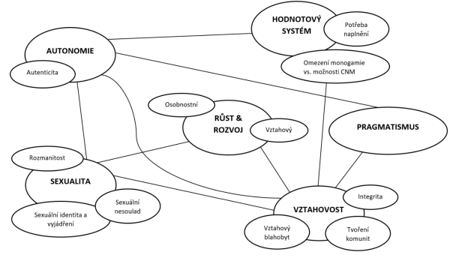
Wood, J., De Santis, C., Desmarais, S., & Milhausen, R. (2021). Motivations for Engaging in Consensually Non-Monogamous Relationships [Online]. Archives Of Sexual Behavior, 50(4), 1253-1272. https://doi.org/10.1007/s10508-020-01873-x

Slide 10
V terapii
Non-monogamní klienti bývají častěji hodnoceni jako patologičtí ve svých vztazích, zdánlivě nesouvisející symptomy (depresivita, alkoholismus apod.) bývají přisuzovány „nevěře“ (Grunt-Mejer, K., & Łyś, A. (2022). They must be sick: consensual nonmonogamy through the eyes of psychotherapists [Online]. Sexual And Relationship Therapy, 37(1), 58-81. https://doi.org/10.1080/14681994.2019.1670787)
Therapy With a Consensually Nonmonogamous Couple, Keely Kolmes and Ryan G. Witherspoon – mít na paměti, že terapie by měla vycházet jak z našich socio-emočních základů a měla by reflektovat i kulturní základ, tak by ale měla být založená i na evidence-based informacích

Slide 11
Domácí úkol
Jako psycholog/psycholožka se setkáváte s ženou (25 let), která s vámi přišla probrat problematiku svého vztahu. Je ve svém monogamním vztahu nešťastná, přítele sice miluje a chce s ním budoucnost, ale je pro ni těžko zpracovatelná představa, že spolu takto zůstanou navždycky, má pocit, že je to pro ni svazující. Zároveň ale tento stav prožila v několik vztazích předtím, vždy když měla pocit této nesvobody, tak ze vztahu odešla a v tuto chvíli má strach, že opakuje nějaký svůj vzorec a chce to změnit. Zároveň trpí pocity viny a nepřijetí, protože jí nestačí "normální vztah", tak jako lidem v jejím okolí. Je velmi motivovaná a zmiňuje při rozhovoru s vámi, že by ráda tuto problematiku více nastudovala, ale moc se v ní neorientuje.

Slide 12
Zdroje z prací:
https://www.youtube.com/watch?v=1dMlTjPnD0I (Monogamy vs. Polyamory)
https://www.domluvmese.cz/
https://shrimpteeth.com/home
https://www.womenshealthmag.com/relationships/a39892920/monogamy-relationships/
https://www.ceskatelevize.cz/porady/10520528904-queer/216562210900004/
https://wave.rozhlas.cz/tri-a-vice-ve-vztahu-nikoho-nenapadne-rict-ze-se-smi-5230593#player=on
https://www.instagram.com/thesecurerelationship/
https://www.youtube.com/watch?v=iR0vbbi7VIY (Free your love: Beyond Monogamy and Polyamory)
https://www.youtube.com/watch?v=IIxu5zH7Ef8 (Guide to non-monogamous relationship)
https://www.youtube.com/watch?v=9cVPDSHSaW4 (Love lesson from Open relationship)
https://www.youtube.com/watch?v=1_3ZHePuZ9U (Changing the way we think about consensual non - monogamy)
https://today.yougov.com/society/articles/35503-open-relationships-gender-sexuality-poll?redirect_from=%2Ftopics%2Fsociety%2Farticles-reports%2F2021%2F04%2F26%2Fopen-relationships-gender-sexuality-poll
https://www.healthline.com/health/relationships/polyamorous#definition
https://www.choosingtherapy.com/polyamory/
https://www.theguardian.com/lifeandstyle/2018/sep/25/truth-about-polyamory-monogamy-open-relationships
https://hellorelish.com/articles/polyamorous-dos-donts-things-to-know.html
https://www.youtube.com/watch?v=YIy1BZhK-HQ (Unexpected way to feel more secure and less jealous)
https://youth.gov/youth-topics/teen-dating-violence/characteristics
https://www.youtube.com/c/PolyPhilia
https://www.instagram.com/tikvawolfcomics/
https://www.youtube.com/watch?v=l-NKEN_usQ4 (Why am I bored in healthy relationship?)

Slide 13
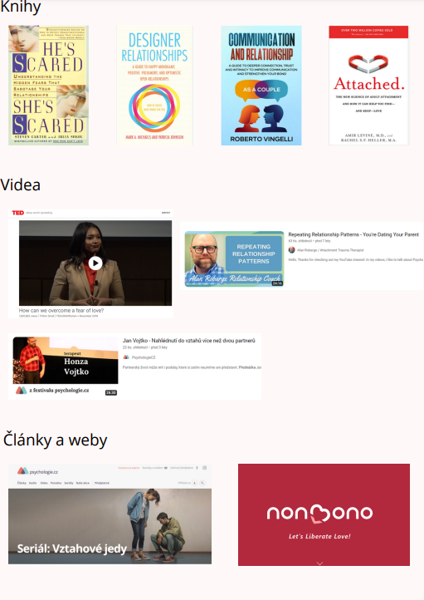

Slide 14





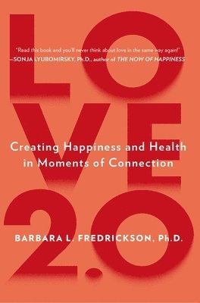





Slide 15

https://www.instagram.com/tikvawolfcomics/
https://www.instagram.com/pavucinavztahu/
https://www.instagram.com/terezatezkaofficial/
https://www.instagram.com/korelo_o_vztazich/

